Slide 1
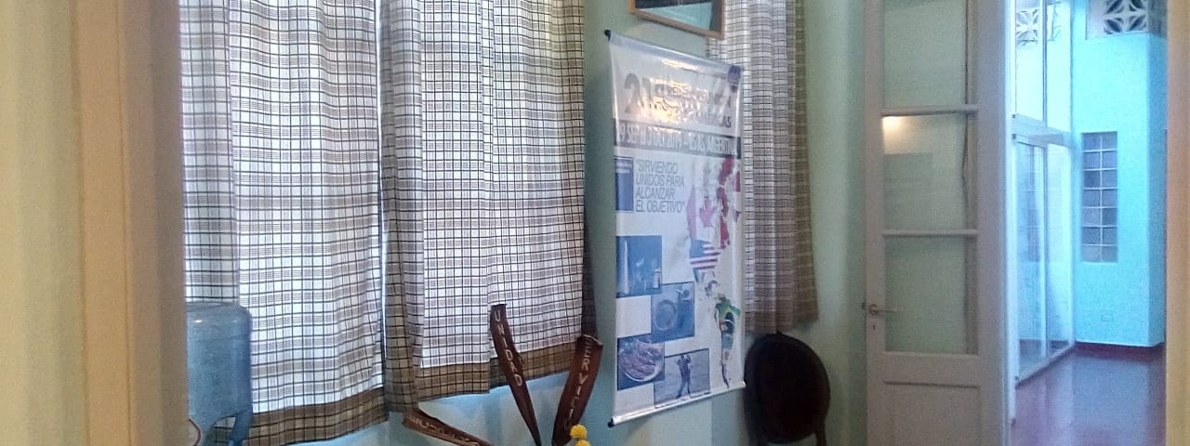
Ubicada en la ciudad de Buenos Aires, la OSG, bajo la orientación de la Junta Directiva de Servicios Generales, sirve a todos los grupos de A.A. de Argentina. Aunque otros muchos países tienen sus propias OSG, la Oficina de Servicios Generales de Argentina es integrante de los servicios mundiales de AA.
Trabaja estrechamente con los comités de la Junta de Servicios Generales de A.A. y la Conferencia de Servicios Generales (Argentina), la OSG
tiene amplias responsabilidades con los grupos de la Comunidad.
SU OFICINA DE SERVICIOS GENERALES DE AA ARGENTINA

Slide 2
servicios
• Recopilar, organizar, y transmitir a los grupos y miembros de A.A. de Argentina, la experiencia compartida sobre los desafíos y soluciones que encuentren, a petición.
• Trabajar con los alcohólicos solitarios, así como con los A.A. que viven en áreas donde no hay reuniones, con los miembros confinados en casa, con los A.A. marineros, los A.A. en las fuerzas armadas y los A.A. en instituciones de tratamiento y correccionales.
• Contestar a numerosas cartas que solicitan información acerca de A.A. y la ayuda que proporciona a los alcohólicos.
• Publicar el boletín de El Candil, y otros boletines, distribuir los libros y folletos de A.A. aprobados por la Conferencia de Servicios Generales, y suministrar literatura y materiales de servicio de cortesía a cada grupo nuevo.
• Diseminar información pública a nivel nacional e internacional sobre A.A. en su totalidad — cooperando con los medios electrónicos e impresos así como con las organizaciones relacionadas con el tratamiento del alcoholismo.
• Coordinar y apoyar los trabajos de los comités de la Conferencia de Servicios Generales.
• Mantener los Archivos Históricos de A.A.
• Operar y mantener el sitio web de A.A. de la Oficina de Servicios Generales.

Slide 4
Archivos históricos
“¿Cuándo empezó A.A. en mi área?” “¿Por qué se dejó de usar la palabra ‘sincero’ en el Preámbulo?” Cada día, el personal de los Archivos de A.A., un servicio de la OSG, contesta a preguntas de este tipo. Las tareas del personal incluyen: microfilmar los registros y documentos acumulados durante largo tiempo; volver a grabar cintas valiosas; recoger en cintas la narración de las historias de los primeros miembros de la Comunidad; recoger materiales locales de indivi­duos y grupos; ayudar a investigadores dentro y fuera de A.A.
“Solo por la gracia de Dios” reunión de AA de los primeros días.

Slide 5
INFORMATICA Y TECNOLOGIA
Responde a las solicitudes de información relacionadas con el sitio Web de A.A. de la OSG y a las sugerencias de cambios al sitio Web.
Supervisa el sitio Web de A.A. de la OSG, www.aa.org.ar
Trabaja estrechamente con la Junta directiva de Publicaciones y los despachos de TCO.
Comparte a petición experiencia acumulada con los comités locales de sitio Web.
Prepara los informes del sitio Web para la Junta y el Comité de Información Pública de la Conferencia.
Administración, mantenimiento y apoyo del “Sistema” de la oficina
Supervisa el centro de fotocopias y hardware de la OSG (lo cual supone mantenerse al día sobre la tecnología para facilitar la conectividad de las varias máquinas fotocopiadoras y computadoras con la red administrada por la OSG.
Supervisa el software necesario para el funcionamiento de la OSG.
Supervisa las lineas telefónicas y la conectividad de internet e intranet.
Supervisa servicio en las redes sociales para comunicación interna y externa.
Gestión de Proyectos para evaluar, definir, crear soluciones y responder a solicitudes para satisfacer las nuevas necesidades de la oficina relacionadas con la informática y procesamiento de datos para servir a la Comunidad.

Slide 6
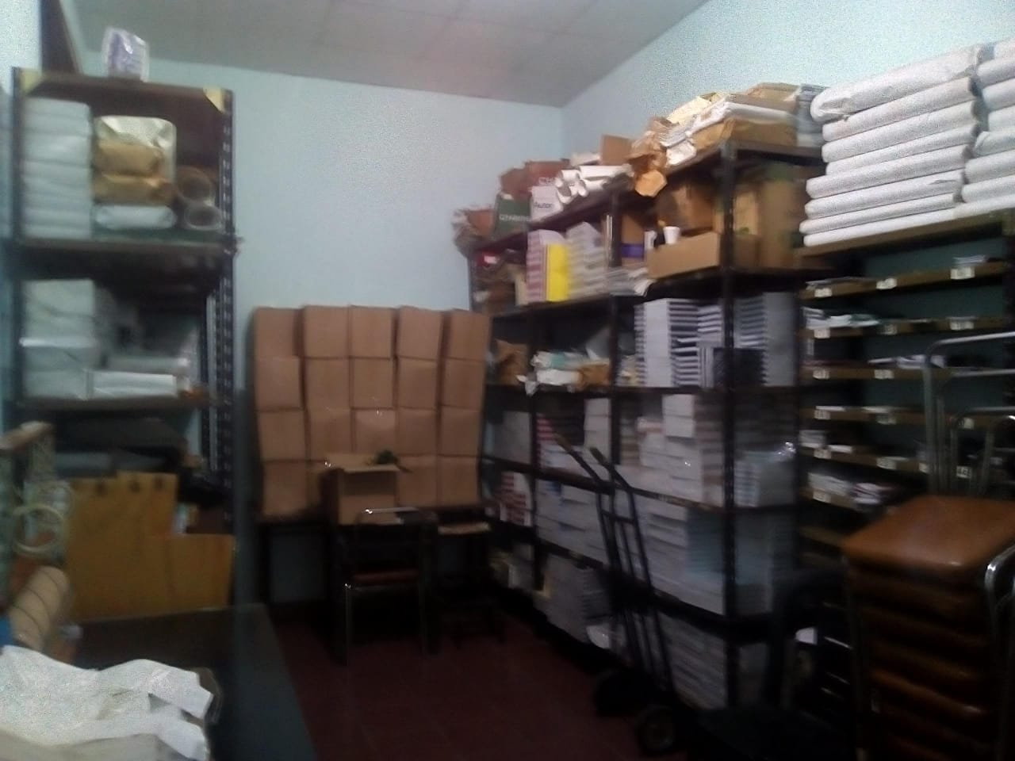
Literatura
¿De dónde proviene el Libro Grande? ¿Los otros libros de A.A.? ¿Y los folletos en el estante de su grupo? El trabajo de A.A. en folletos y guias de servicio, la supervizacion de la impresión y los permisos de publicación, se realiza en la OSG. También están disponibles aquí los originales de la literatura de A.A. El miembro del personal encargado del despacho de literatura sirve como secretario en los Comités de Litera­tura de custodios y de la Conferencia (como lo hacen los otros miembros del personal en los comités que corresponden a sus tareas).

Slide 7
Solitarios e Internacionalistas
Internacional y Reunión de Servicio Mundial
¿No hay reuniones cerca de donde está usted? Un A.A. en esta situación puede pedir que se inscriba su nombre en la lista de Solitarios de la OSG. Llegan cartas de otros Solitarios y de otros miembros de A.A. (pueden ser registrados como Padrinos de Solitarios). Si el A.A. solitario es marinero, los Internacionalistas de A.A. le dan la bienvenida a través de la OSG. Del pais que llega. La atencion de una reunión de A.A. por correo, mail para aquellos que no pueden asistir a las reuniones regulares, se prepara en la OSG y se envía cada dos meses a los participantes. Los A.A. que tienen que quedarse en casa, conocidos como los Hogareños, también son miembros del Grupo.
(hoy hay OSG, que usan mas medios para comunicación, como skype, whasaap, etc., respetando las tradiciones y principios de AA, sin ser un remplazo de la reunión presencial)
Como había previsto Bill, la OSG de Nueva York no es sino el “centro de servicio más antiguo” entre muchos otros en A.A. mundial. Esta oficina “veterana” se mantiene en contacto con las oficinas de servicios generales más jóvenes y los centros de distribu­ción de literatura de todas partes del mundo. La Reunión de Servicio Mundial (que empezó en 1969 y ahora es bienal) se celebra alternativa­mente en Nueva York y en otro país extranjero. El miembro del personal se encarga de la corres­ pondencia con las oficinas de otros países, traba­ja brindando servicio a la junta y a la comunidad en la comunicación internacional.
Hace los arreglos para facilitar la participacion de Argentina en las Reuniones de Servicio Mundial y en la REDELA. Contesta la solicitud de participación en eventos internacionales, y Conferencias de otras estructuras. Envia invitacion a otras estructuras para participar según se solicite.

Slide 8
Información Pública
Si usted escucha o ve el mensaje de A.A. en un programa de TV o de radio o en una publicación nacional, lo más probable es que la OSG sumi­nistrara la información necesaria. El miembro del personal asignado al despacho de I.P. facilita datos sobre A.A. a los medios de comunicación, respon­de a miles de preguntas del público en general, y se mantiene en contacto con los comités de I.P. y contactos locales. Se puede pedir a la OSG el Libro de Trabajo de I.P., las Guías y anuncios para la radio y la TV.

Slide 9
Cooperación con la Comunidad Profesional
Hoy en día, cada vez más profesionales, agencias, programas del sector industrial, y asociaciones pro­fesionales están interesados en ayudar al alcohólico. Para asegurar que sepan de la ayuda a largo plazo que ofrece A.A., la OSG prepara información (tal como el boletín para profesionales, Acerca de A.A.) e informa a las Area o Intergrupos cuando se realizaran congresos o conferencias de profesionales cercanos a su zona, para participar con un stand y brindar información. Este despacho de la OSG es también un centro de intercambio de infor­ mación para el creciente número de comités de C.C.P. locales.

Slide 10
Correccionales
Este despacho extiende la mano de A.A. a aque­llos que no pueden caminar a una reunión, lla­mar a un padrino o participar de otras formas en la Comunidad de A.A., cosas que nosotros los de “afuera” hacemos sin pensarlo dos veces. El miembro del personal asignado a este despacho también coordina el Servicio de Correspondencia de Correccionales y los contactos antes de la puesta en libertad.

Slide 11
Instituciones de Tratamiento
El objetivo de este despacho es ayudar a los miembros de A.A. que trabajan en los comités de instituciones de tratamiento locales a llevar el mensaje de A.A. a los alcohólicos en instituciones de tratamiento y sugerir medios y métodos para facilitar la transición de los posibles miembros de A.A. del tratamiento a los grupos de A.A.
Seamos Amistosos con nuestros amigos

Slide 12
Conferencia de Servicios Generales
Algunos meses antes de cada Conferencia anual, el miembro del personal encargado de la Confe­rencia empieza a enviar información y cuestio­narios a los delegados, quienes luego le envían respuestas, nuevas preguntas y sugerencias para la agenda. La OSG escoge el lugar de la reunión, hace los arreglos para el alojamiento de los dele­gados y la redacción de las actas y se ocupa de otros detalles; resume los acontecimientos de la Conferencia en El Candil y los presenta com­pletamente en el Informe final de la Conferencia. Los delegados y los miembros de los comités de área reciben también el Informe Trimestral, acerca de las actividades de la Junta de Servicios Generales. Durante todo el año, la OSG es el cen­tro de comunicaciones para toda la estructura de servicio de Argentina.

Slide 13
Correspondencia General y Material de Servicio
Grupos e intergrupos
“Escribamos a la OSG.”
Se responde a las pregun­tas con la experiencia compartida de A.A. Cada miembro del personal se ocupa de la correspondencia de un área específica—según un sistema de rotación regular, lo mismo que en sus otros trabajos de servicio (que también incluyen la correspondencia). Toda la correspondencia procedente de Argentina o el mundó, sea cual sea el despacho al que va diri­gida, se contesta y se deriva al area correspondiente.
Información e ideas útiles son transmitidas por medio de materiales de servicio tales como los Directorios de A.A., las Guías, folletos, pelícu­las, el folleto de grupo, y el Candil, boletín trimestral. El folleto: El Grupo de AA…donde todo empieza, El Candil, y algunos folletos se envían gratis a los grupos nuevos. La mayor parte de los materiales de servicio que se posee digital tambien se comparte desde este despacho.
La comunicación con grupos e intergrupos se hace bimensual con un mail a casillas registradas y se facilita novedades.

Slide 14
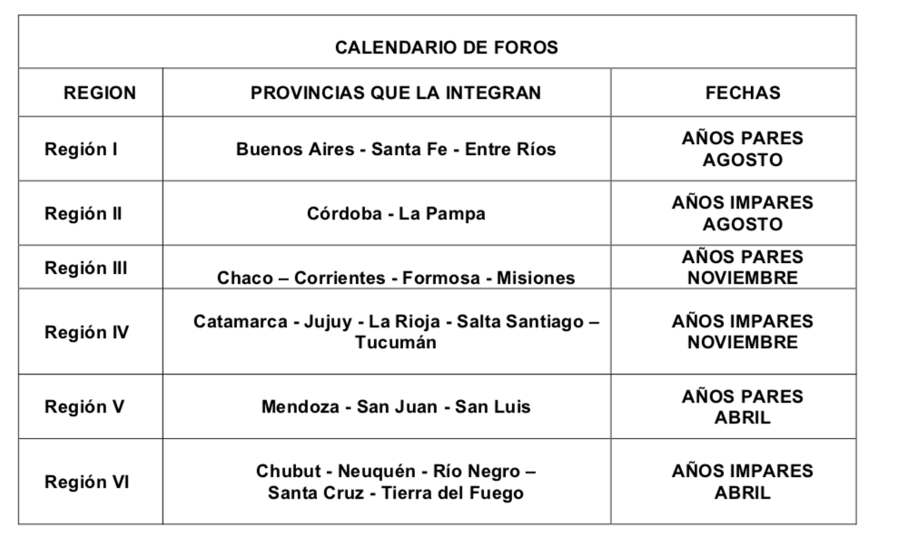
Foros Regionales y Locales de A.A.
Estos Foros de A.A., que empezaron en 1975, se celebran en un fin de semana tres veces al año— cada uno en una región de Argentina que ha enviado una invitación. Representantes de la Junta de Servicios Generales y del personal de la OSG y de la Revista participan en cada Foro junto con miembros de A.A. que residen o que visitan la región. El propósito de las reuniones es el de fomentar en la región interesada una mejor comu­nicación entre todos los niveles de servicio. La planificación y la coordinación, conjuntamente con los delegados y custodios regionales, se efectúa en la OSG. Los Foros Locales, versión a escala redu­cida de los Foros Regionales, organizados a nivel local con la ayuda de la OSG, se han instituido para ofrecer la experiencia de un Foro para satisfa­cer oportunamente las necesidades culturales, de accesibilidad y de población en las comunidades de A.A. que por cualquier razón no se vean en la posibilidad de asistir a los Foros Regionales.

Slide 15
El Candil
Ha sido el boletin de la OSG de Alcohólicos Anónimos de Argentina. Los autores de los artículos, dibujos y fotos, que reflejan el desa­rrollo de A.A. Argentina a lo largo de los años, son miembros que no reciben ninguna remuneración sino que los ofrecen gratis, en un compartimiento libre de información e ideas, de la Oficina de Servicios Generales, de la Junta y de eventos de la Comunidad. No es necesario ser un escritor o artista profesio­nal para colaborar en el Candil. Se agradecen todos los materiales sometidos y se acusa recibo de los mismos. Todos los manuscritos son leídos por los A.A., miembros de la redacción.

Slide 16
¿Qué puedes hacer por la OSG?
1. Compartir tu experiencia con la OSG. Tus mail sobre los problemas con los que los gru­pos y los miembros se ven enfrentados hoy pueden ayudar a otros A.A. a llevar nuestro mensaje.
2. Mantener informada a la OSG Sólo tú puedes asegurar que los directorios y los registros contengan información actualizada sobre los grupos, reuniones, comités, intergrupos y areas.
3. Recordar la Séptima Tradición Toda la Comunidad de A.A. —la OSG así como su grupo— está comprometida a automantenerse. Algunos planes populares de contribución a la OSG son: el Plan de Cumpleaños — el día de su aniversario, el A.A. da hasta un dólar o su equivalente en pesos por cada año; contribu­ciones mensuales de los grupos. Lo más deseable es la participación de cada grupo — no importa cuál sea la cantidad. Contribuciones personales que no superen los tres mil dolares al año.
4. Informar a los recién llegados sobre su Oficina de Servicios Generales.
5. Venir a ver la OSG Tendrás una calurosa acogida, podrás hacer una visita completa y conocer a los miembros del perso­nal, a los encargados de cada departamento a los miembros de staff voluntarios. Los viajes de los miembros del personal y la correspondencia mantienen siempre a la OSG cerca de todos los grupos locales de A.A. — pero es un placer singular verte aquí en tu Oficina de Servicios Generales.
6. Visitar nuestro Web Site de A.A.
Puedes visitar nuestro Web site en www.aa.org.ar Allí puedes encontrar información general sobre A.A. e información sobre los servicios.
7. ¿Qué puedes hacer tú por la OSG? Conforme con el principio bien establecido de automantenimiento, muchos grupos y miembros contribuyen con dinero no solo a sus servicios locales sino también a la OSG para ayudar a soste­ner los servicios vitales que la oficina ofrece.

Slide 17
Muchas gracias por su amable atención felices 24hs
OFICINA DE SERVICIOS GENERALES DE AA ARGENTINA
osg@aa.org.ar
www.aa.org.ar
011 4325 1813
Ref: (”Su Oficina de Servicios Generales de AA”, estatutos de Junta directiva Central Mexicana de AA integrantes de servicios Mundiales, Manual de Servicio cap. 11)

